Slide 1
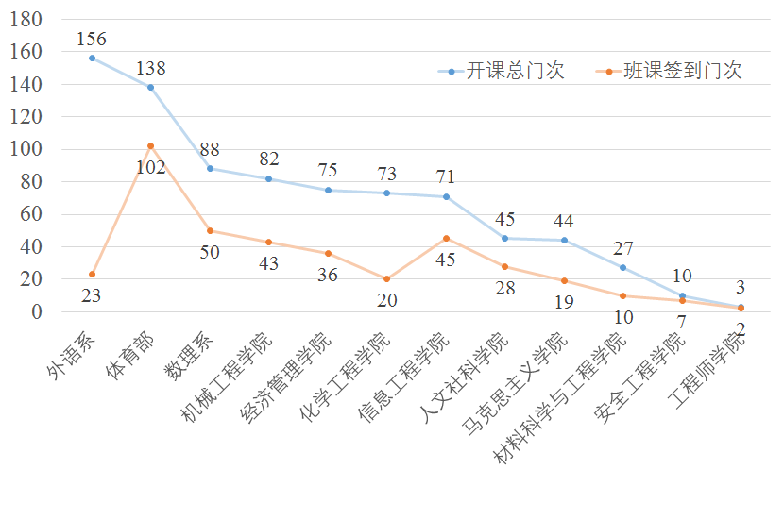
01.
蓝墨云班课
使用情况
2019-2020学年第十三周
全校开课门次数为816
其中有386门在蓝墨云使用班课签到功能
并进行了累计513次签到
各教学院（系）开课总门次与蓝墨云班课签到门次

Slide 2
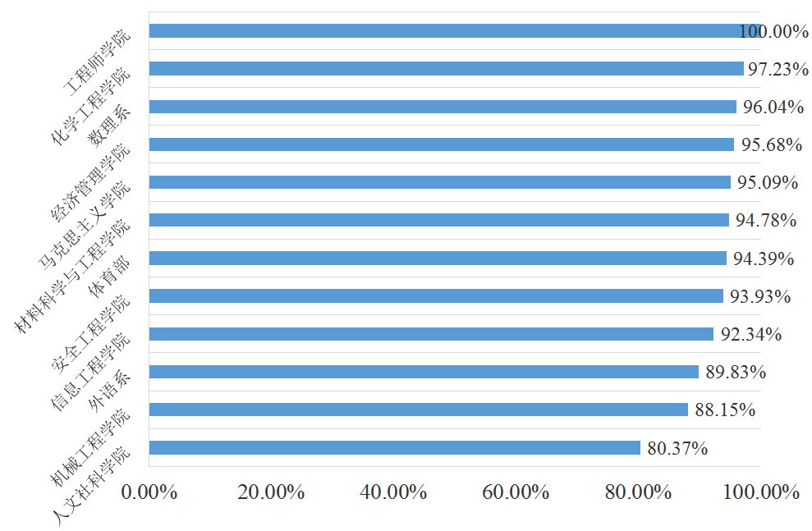
02.
出勤率
2019-2020学年第十三周
各院系通过蓝墨云进行了累计513次签到
第十三周各教学院（系）蓝墨云班课平均出勤率

